Slide 1
Грип свиней лат. – Influenza suis

Slide 2
висококонтагіозна, гостро- протікаюча хвороба переважно молодих тварин, що характеризується лихоманкою, катаральним запаленням слизових оболонок дихальних шляхів, кон'юнктиви і ураженням легень.

Slide 3
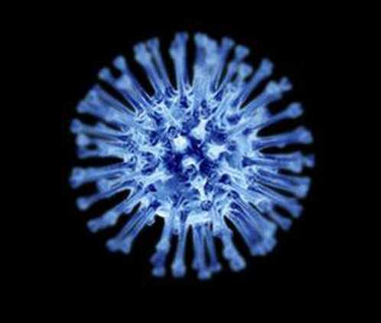
Збудник - РНК-, гемаглютинуючий вірус розміром 70 – 120 нм з роду Orthomyxovirus типу А, сімейства Orthomyxoviridae.

Slide 4
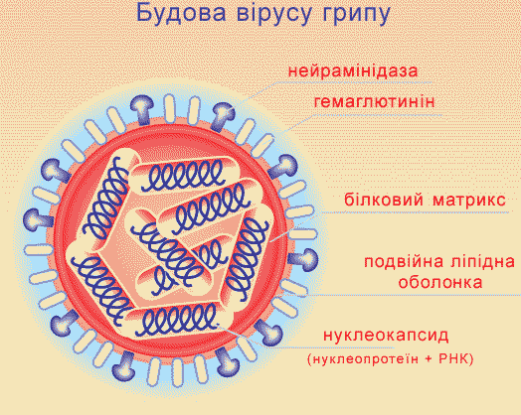
Встановлено антигенну спорідненість між вірусами грипу свиней і вірусами типу А людини і птахів.

Slide 6
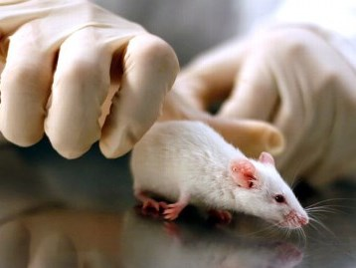
З лабораторних тварин до вірусу чутливі білі миші, щури, тхори і хом'яки при інтраназальному зараженні.

Slide 7
Джерело збудника інфекції – хворі свині і вірусоносії. Вони виділяють вірус з витіканнями з носа, при чханні, кашлі. Здорові тварини заражаються аерогенно. Крім того, вірус грипу може передаватися і розповсюджуватися через яйця паразитуючих в легенях свиней стронгілід, цикл розвитку яких здійснюється за участю проміжного господаря – дощового черв’яка.

Slide 8
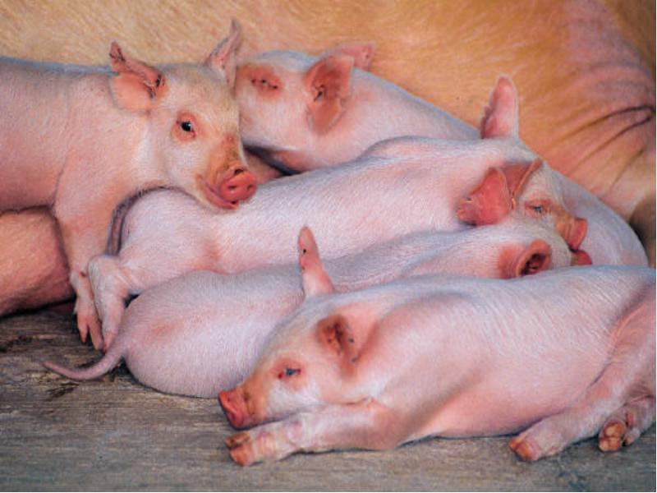
Тривалість хвороби при гострому перебігу до 10 – 12 днів. У багатьох тварин одужання може настати через 4 – 6 днів. Можливі рецидиви захворювання.

Slide 9
При підгострому перебігу захворювання серед свинопоголів'я поширюється повільно з охопленням протягом декількох тижнів тварин усіх вікових груп. Часто хвороба ускладнюється вторинною мікрофлорою, і хворі гинуть або від сальмонельозу , або від пастерельозу, або від гемофільної інфекції.

Slide 10
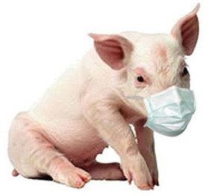
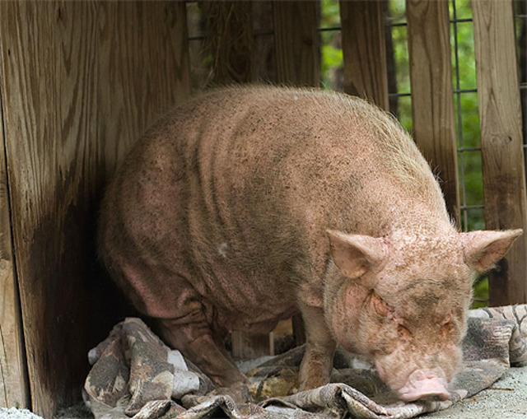
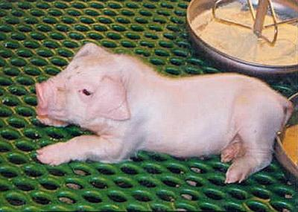
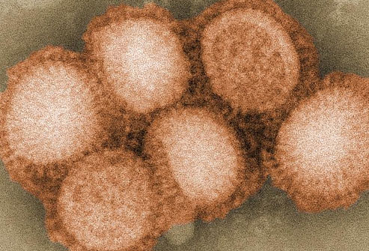

Slide 11
У господарствах з хорошими умовами утримання і годівлі у свинопоголів'я можливо атиповий перебіг. У інфікованих свиней температура тіла залишається в межах норми, але відзначаються кон'юнктивіти, риніти і сухий, який швидко проходить кашель. Хворі видужують упродовж 3 – 6 днів.

Slide 12
Патолого-анатомічні ознаки При гострому перебігу на шкірних покривах часто виявляють екзематозні виразки, живіт, копитця, шкіра вух синюшна. У грудній порожнині, бронхах і бронхіолах міститься серозна кров’янистая рідина, слизова оболонка бронхів набрякла, гіперемована, іноді з крововиливами. На розрізі в бронхах видно слизові пробки, лімфатичні вузли збільшені, мають вогнища гіперемії і іноді крапкові крововиливи.

Slide 13
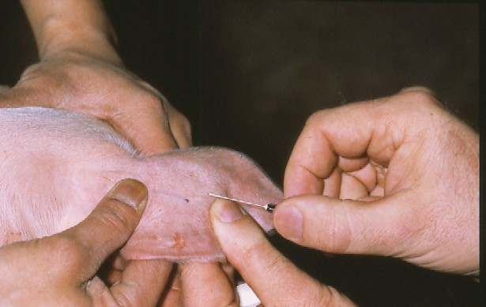
Грип диференціюють від пастерельозу, сальмонельозу, класичної чуми, мікоплазменної та хламідійної пневмоній, гемофільозного полисерозиту і актинобацильозної плевропневмонії проведенням відповідних досліджень.

